Slide 1
Bölüm 5: Çizelgeleme
İşletim Sistemleri

Slide 2
Çizelgeleme (Scheduling)
İşletim sisteminin etkin bir şekilde kaynakları yönetmesini sağlar.
Belirlenen bir algoritma ile işlemciye işlemlerin sırayla atanması sürecidir.
Hazır Kuyruğu (Ready Queue): Atanmayı bekleyen süreçler.
Bekleme (Waiting): Giriş/Çıkış işlemleri tamamlanmayı bekleyen süreçler.
Çalışan (Running): CPU üzerinde yürütülen aktif süreç.

Slide 3
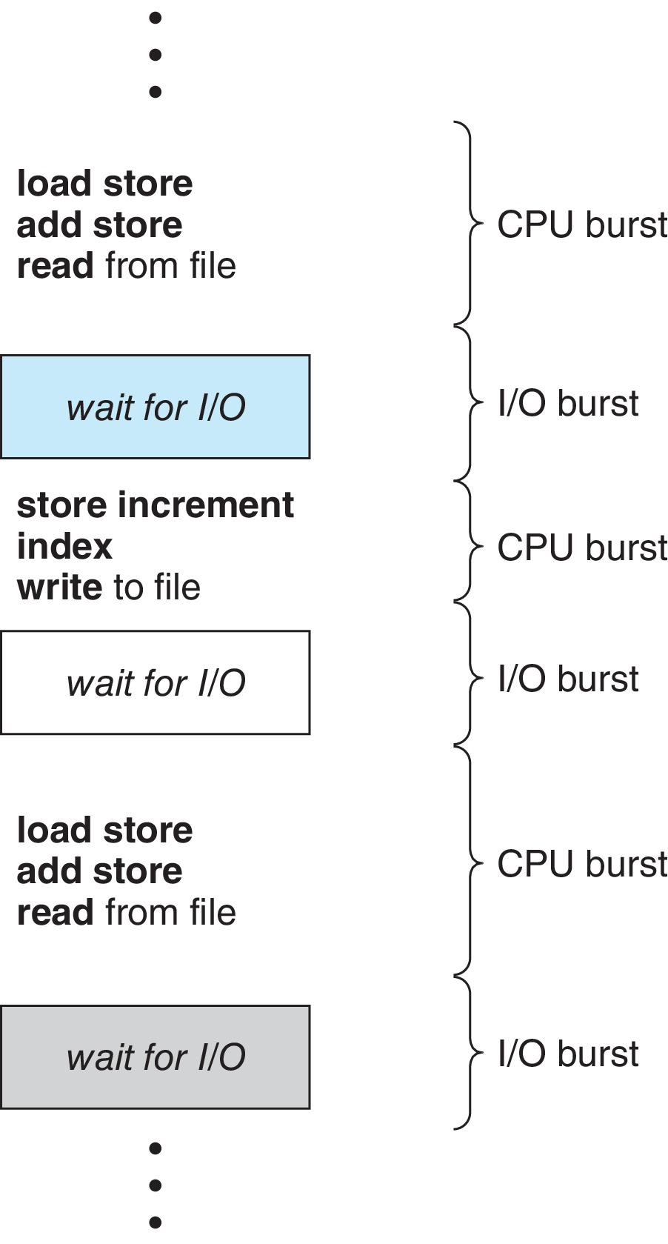
Çizelgeleme
Çoklu programlama ile
  İşlemci maksimum düzeyde kullanılır.
CPU yürütme döngüsünü,
  G/Ç beklemesi takip eder.
CPU kaynak dağıtımı önemli!

Slide 4
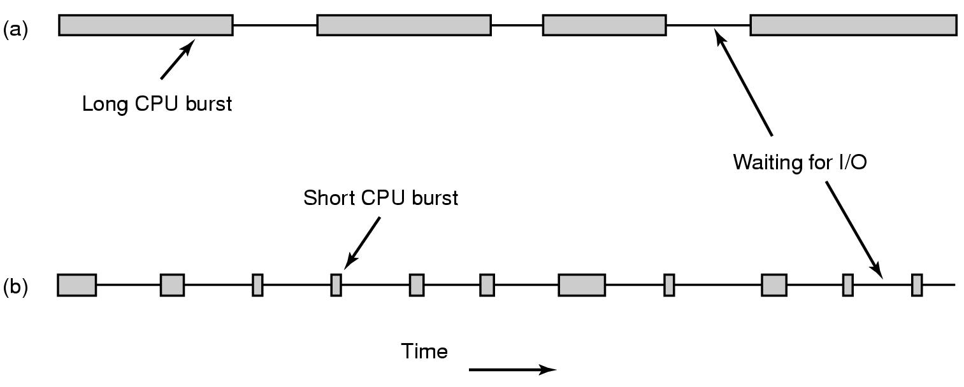
İşlemci Kullanımı
CPU'ya bağlı (bound) bir işlem. (b) G/Ç'ye bağlı bir işlem.

Slide 5
İşlemci Çizelgeleyici
Hazır kuyruğunda bekleyen süreçler arasından seçim yapar.
  Öğeler kuyrukta çeşitli şekillerde sıralanmış olabilir.
Çizelgeleme kararları; bir süreç,
  Çalışır durumundan bekleme durumuna geçtiğinde,
  Çalışır durumundan hazır durumuna geçtiğinde,
  Bekleme durumundan hazır durumuna geçtiğinde, ve
  Sonlandığında, alınır.

Slide 6
Görev Dağıtıcı (Dispatcher)
Çizelgeleyici tarafından seçilen sürece, işlemcinin kontrolünü verir.
  Bağlam anahtarlama,
  Kullanıcı moduna geçiş,
  Kullanıcı programında uygun konuma atlama.
Görev dağıtıcı gecikmesi:
  Bir sürecin durdurulup başka sürecin başlatılmasına kadar geçen süre.

Slide 7
Kriterler
CPU kullanımı – CPU mümkün olduğunca meşgul tutulmalı.
Verim – birim zamanda yürütülmesi tamamlanan süreç sayısı.
Geri dönüş süresi - bir süreci sonlandırmak için geçen süre.
Bekleme süresi - bir sürecin hazır kuyruğunda bekleme süresi.
Yanıt süresi – verilen bir komuta, ilk yanıtın üretilme süresi.

Slide 8
Çizelgelemenin Hedefleri
Tüm sistemler
  Adalet - her sürece CPU'dan adil bir pay vermek.
  Politika - belirtilen politikanın yürütüldüğünü görmek.
  Denge - sistemin tüm parçalarını meşgul tutmak.
Toplu sistemler
  Verim – birim zamanda yapılan işi maksimize etmek.
  Geri dönüş süresi – başlatma ve sonlanma arası süreyi azaltmak.
  CPU kullanımı - CPU'yu olabildiğince meşgul tutmak.

Slide 9
Çizelgelemenin Hedefleri
Etkileşimli sistemler
  Yanıt süresi - isteklere hızlı yanıt vermeli.
  Orantılılık - kullanıcıların beklentilerini karşılamalı.
Gerçek zamanlı sistemler
  Son teslim zamanı (deadline) - veri kaybı olmamalı.
  Öngörülebilirlik - multimedya sistemlerinde kalite düşmemeli.

Slide 10
Çizelgeleme
Bir sonraki adımda hangi süreç çalıştırılacak?
Bir süreç çalışırken işlemci,
  süreç sonlanana kadar çalıştırmalı mı?
  farklı süreçler arasında geçiş yapmalı mı?
Süreç değiştirme pahalı
  Kullanıcı modu ve çekirdek modu arasında geçiş.
  Geçerli süreç bilgileri kaydedilir.
  Bellek haritası (memory map) kaydedilir.
  Önbellek temizlenir ve yeniden yüklenir.

Slide 11
Kavramlar
Önleyici (preemptive) algoritma
  Bir süreç, belirli bir zaman aralığının sonunda hala çalışıyor ise, askıya alınır ve başka bir süreç çalıştırılır.
Önleyici olmayan (non-preemptive) algoritma
  Çalıştırmak için bir süreç seçilir ve bloke olana kadar veya gönüllü olarak işlemciyi serbest bırakana kadar çalışmasına izin verilir.

Slide 12
Çizelgeleme Kategorileri
Farklı ortamlar farklı çizelgeleme algoritmalarına ihtiyaç duyar.
Toplu (batch)
  Hala yaygın olarak kullanılıyor.
  Önleyici olmayan algoritmalar süreç geçişlerini azaltır.
Etkileşimli
  Önleyici (preemptive) algoritmalar gerekli.
Gerçek zamanlı
  Süreçler hızlı çalışır ve bloke olur.

Slide 13
Toplu Sistemlerde Çizelgeleme
İlk gelen ilk hizmet alır (first-come first-served)
  Süreçler, kuyruğa girdikleri sırada yürütülür. Uzun süren süreçlerde düşük performansa, kısa işler için uzun bekleme süresine neden olur.
Önce en kısa iş (shortest job first)
  Kısa süren süreçler, uzun olanlara göre önceliklidir. CPU kullanımını üst düzeye çıkarır. Süreçlerin yürütme süresini tahmin etmek zor.
Önce en kısa süresi kalan (shortest remaining time next)
  Sonlanması için kısa süre gereken süreçler önce yürütülür. Dinamik bir yaklaşım, yürütme süresi değiştikçe kendini ayarlar. Her süreç için kalan süreyi takip etme ve kuyrukta sık değişiklik yapma maliyeti var.

Slide 14
FCFS Çizelgeleme
Ağırlıklı geri dönüş süresi = geri dönüş süresi / servis süresi
Süreç | Gelme zamanı | Servis süresi | Başlama zamanı | Sonlanma zamanı | Geri dönüş süresi | Ağırlıklı geri dönüş süresi
A | 0 | 1 | 0 | 1 | 1 | 1
B | 1 | 100 | 1 | 101 | 100 | 1
C | 2 | 1 | 101 | 102 | 100 | 100
D | 3 | 100 | 102 | 202 | 199 | 1.99

Slide 15
FCFS Çizelgeleme
İlk gelen süreç, CPU'yu ilk kullanma hakkına sahiptir.
Süreçler arasında adil bir kaynak dağılımı sağlar.
Uzun süren süreçler kısa süren süreçlerin beklemesine neden olur.
  Konvoy etkisi. (convoy effect)
  Bekleme süreleri değişkenlik gösterebilir.
G/Ç bağlı süreçler az CPU ihtiyacına rağmen,
  Sonlanana kadar diğer süreçlere şans vermezler.
Tahmin edilebilir (deterministic) değil.

Slide 16
FCFS Çizelgeleme
// FCFS Stratejisi
void fcfs(struct Process processes[], int n) {
int waitingTime = 0;
// Süreçleri sırayla işle
for (int i = 0; i < n; i++) {
waitingTime += processes[i].burstTime;
printf("Süreç %d için Bekleme Süresi: %d\n",
processes[i].processID, waitingTime);
}
}

Slide 17
FCFS Örnek Senaryo
Süreç Servis süresi
P1 24
P2 3
P3 3
Süreçlerin çalışma sırası: P1 -> P2 -> P3
Bekleme süresi: P1 = 0; P2 = 24; P3 = 27
Ortalama bekleme süresi: (0 + 24 + 27) / 3 = 17

Slide 18
FCFS Örnek Senaryo
Süreç Servis süresi
P1 24
P2 3
P3 3
Süreçlerin çalışma sırası: P2 -> P3 -> P1
Bekleme süresi: P1 = 6; P2 = 0; P3 = 3
Ortalama bekleme süresi: (6 + 0 + 3) / 3 = 3

Slide 19
SJF Çizelgeleme
Her süreç, servis süresi ile ilişkilendirilir.
Çizelgeleme aşamasında servis süreleri göz önüne alınır.
En kısa süren süreç, diğer süreçlerden önce çalıştırılır.
Optimal bir algoritmadır.
  Ortalama bekleme süresi minimumdur.
  Kısa süren süreçler, diğerlerinin tamamlanmasını beklemez.
Servis süresi nasıl hesaplanacak?
  Kullanıcıya sorulabilir.
  Tahmin edilebilir.

Slide 20
SJF Çizelgeleme
void sjf(struct Process proc[], int n) {
int waitingTime = 0;
for (int i = 0; i < n - 1; i++) { // Süreçleri sırala
for (int j = 0; j < n - i - 1; j++) {
if (proc[j].burstTime > proc[j + 1].burstTime) {
// Swap
}
}
for (int i = 0; i < n; i++) { // Süreçleri sırayla işle
waitingTime += proc[i].burstTime;
}
}

Slide 21
SJF Örnek Senaryo
Süreç Servis süresi
P1 6
P2 8
P3 7
P4 3
Bekleme süresi: P1 = 3; P2 = 16; P3 = 9; P4 = 0
Ortalama bekleme süresi: (3 + 16 + 9 + 0) / 4 = 7

Slide 22
SJF Çizelgeleme
Orijinal sıra.
En kısa süreci önce yürütme sırası.
8 | 4 | 4 | 4
A | B | C | D
4 | 4 | 4 | 8
B | C | D | A

Slide 23
FCFS ve SJF Karşılaştırma
 | Süreç | A | B | C | D | E | ortalama
 | Geliş | 0 | 1 | 2 | 3 | 4
 | Servis | 4 | 3 | 5 | 2 | 4
SJF | Bitiş | 4 | 9 | 18 | 6 | 13
 | Dönüş | 4 | 8 | 16 | 3 | 9 | 8
 | Ağırlıklı | 1 | 2.67 | 3.1 | 1.5 | 2.25 | 2.1
FCFS | Bitiş | 4 | 7 | 12 | 14 | 18
 | Dönüş | 4 | 6 | 10 | 11 | 14 | 9
 | Ağırlıklı | 1 | 2 | 2 | 5.5 | 3.5 | 2.8

Slide 24
SRTN Çizelgeleme
SJF algoritmasının kesmeli (preemptive) versiyonu.
Sıradaki yürütme için en kısa süreye sahip süreç seçilir.
Kesmeli (preemptive): yeni sürecin çalışma süresini, aktif sürecin sonlanmasına kalan süresiyle karşılaştırır.
  Süreçlerin çalışma sürelerinin önceden bilinmesi gerekir.
  Sürecin geçmişteki servis sürelerinden tahmin edilebilir.
  Üstel ortalama (Exponential averaging) yöntemi kullanılabilir.
    s₀ = x₀
    s_{t} = ax_{t} + (1 - a) s_{t-1}, t > 0
    0 < a < 1

Slide 25
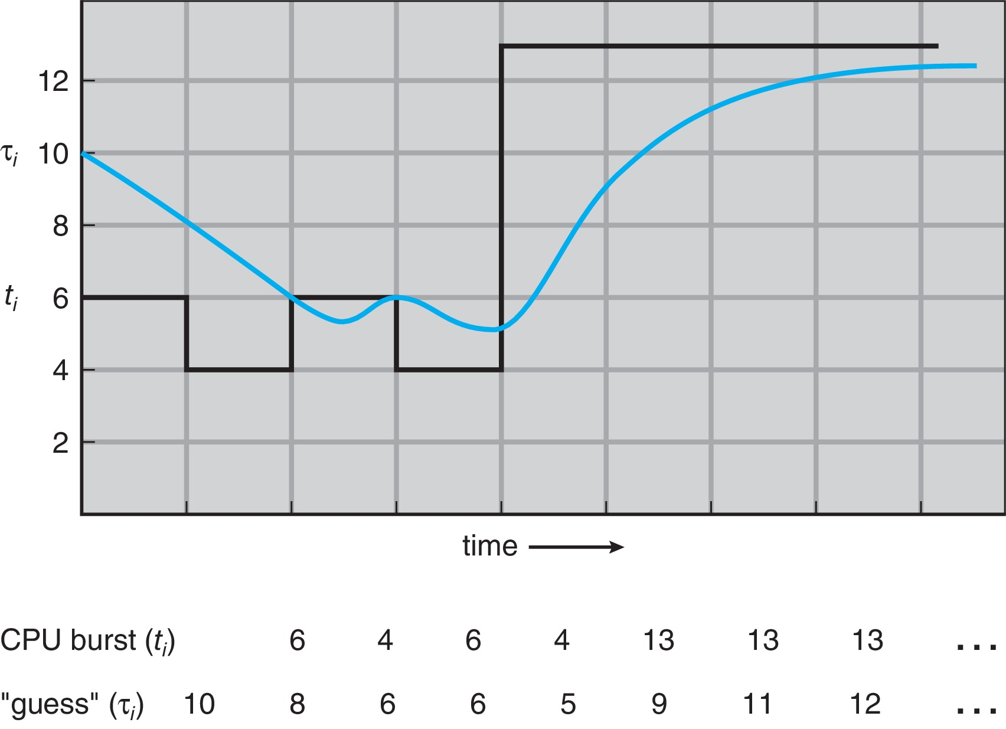
Üstel Ortalama
.

Slide 26
SRTN Çizelgeleme
void srtn(struct Process processes[], int n) {
int remain[n];
while (minIndex == -1) { // Süreçleri sırayla işle
minIndex = -1;
for (int i = 0; i < n; i++) { // En kısa süreci bul
if (remain[i] > 0 && remain[i] < minTime) {
minTime = remain[i];
minIndex = i;
}
}
remain[minIndex]--;
}

Slide 27
SRTN Örnek Senaryo
Süreç Geliş süresi Servis süresi
P1 0 8
P2 1 4
P3 2 9
P4 3 5
Başlama süresi: P1 = 10; P2 = 1; P3 = 17; P4 = 5
Ortalama bekleme süresi: [(10-1)+(1-1)+(17-2)+(5-3)] / 4 = 6.5

Slide 28
Sonuç
Her algoritmada, CPU tahsisi farklı kriterlere göre belirlenir.
FCFS ve SJF kesmeli değildir, (non-preemptive)
  Bir süreç başlatıldıktan sonra tamamlanıncaya kadar devam eder.
SRTN, kalan yürütme süreleri değiştikçe,
  Süreçler arasında geçiş yapılmasına izin verir. (preemptive)
Algoritma seçimi,
  İşletim sistemine ve
  Üzerinde çalıştığı sistemin gereksinimlerine bağlıdır.

Slide 29
İnteraktif Sistemlerde Çizelgeleme
Sıralı (Round-robin scheduling)
Önceliğe göre (Priority scheduling)
Çoklu kuyruk (Multiple queues)
En kısa süreç önce (Shortest process next)
Garantili (Guaranteed scheduling)
Piyango (Lottery scheduling)
Adil paylaşım (Fair-share scheduling)

Slide 30
Sıralı Çizelgeleme
Süreçler döngüsel bir sırada yürütülür.
Sırası gelen sabit bir zaman diliminde (time quantum) işlemciyi kullanır.
Uygulaması basit.
Hem G/Ç'ye bağlı hem de CPU'ya bağlı süreçleri etkili bir şekilde yönetir.
Zaman diliminin, bağlam anahtarlama süresinden büyük olması gerekir.
Zaman diliminin çok küçük olması durumunda,
  Yüksek ek maliyet ve uzun yanıt süresine neden olabilir.

Slide 31
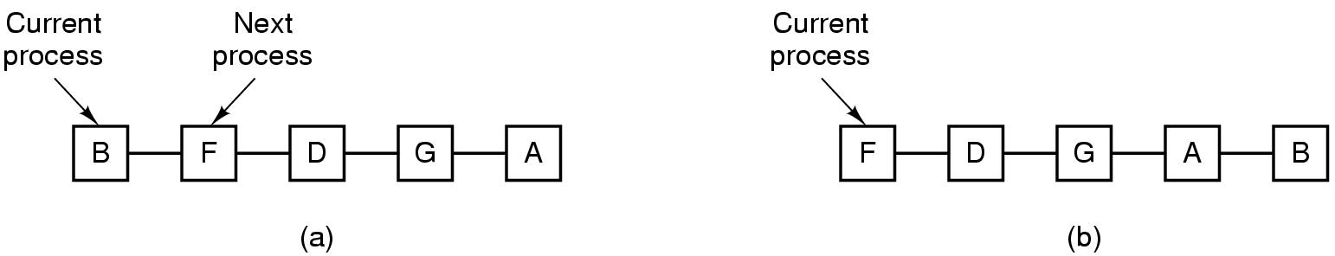
Sıralı Çizelgeleme
Çalıştırılabilir süreçlerin listesi.
B süreci, zaman dilimini (quantum) kullandıktan sonra süreçlerin listesi.

Slide 32
Sıralı Çizelgeleme Örnek Senaryo
Zaman dilimi = 20 ms
Gantt çizelgesi
SJF’den yüksek geri dönüş süresi, daha iyi yanıt (response) süresi
Süreç | P1 | P2 | P3 | P4
Süre | 53 | 17 | 68 | 24
P1 | P2 | P3 | P4 | P1 | P3 | P4 | P1 | P3 | P3
20 | 37 | 57 | 77 | 97 | 117 | 121 | 134 | 154 | 162

Slide 33
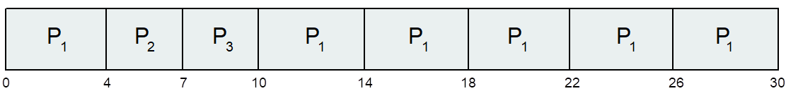
Sıralı Çizelgeleme Örnek Senaryo
Süreç Servis süresi
P1 24
P2 3
P3 3
Zaman dilimi = 4 ms
Gantt çizelgesi

Slide 34
Bağlam Anahtarlama (context switch)
Sıralı çizelgelemenin performansı seçilen zaman dilimine bağlıdır.
Zaman dilimi, çok büyük ise,
  FCFS algoritmasına benzer.
Çok küçük ise
  Bağlam anahtarlama sık olur,
  Yüksek ek maliyet,
  Verimsiz CPU kullanımı
Bağlam anahtarlama maliyetinden büyük olmalıdır.

Slide 35
Bağlam Anahtarlama
Zaman dilimi 4 ms, bağlam anahtarlama 1 ms ise,
  İşlemcinin %20 zamanı boşa gider.
Zaman dilimi 100 ms ise, boşa harcanan zaman %1'dir,
  Ancak sistem daha az duyarlı olur.
Zaman dilimini 20-50 ms civarında seçmek uygundur.

Slide 36
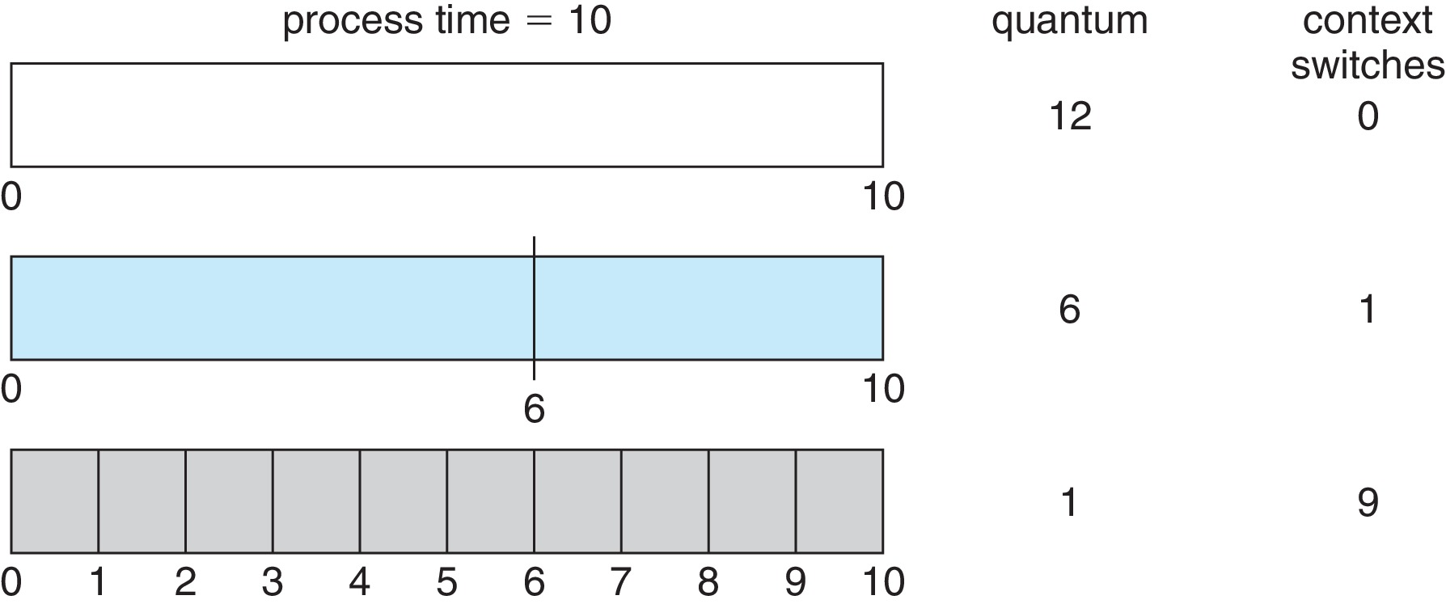
Bağlam Anahtarlama ve Zaman Dilimi (quantum)
.

Slide 37
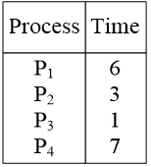
Kuantuma Göre Dönüş Süreleri
q arttıkça dönüş süresi iyileşir mi?

Slide 38
Önceliğe Göre Çizelgeleme
Süreçler önceliğine göre sayısal değerler ile ilişkilendirilir.
Süreçler önceliğe göre sırayla yürütülür,
  Yüksek öncelikli süreç daha önce.
Önemli süreçlere öncelik sağlar, genel sistem yanıt verebilirliğini artırır.
Açlığa (starvation) neden olabilir.
  Düşük öncelikli süreçlere hiç sıra gelmeyebilir.
Bunu önlemek için yaşlanma (aging) mekanizması.
  Bekleyen süreçlerin önceliği zamanla arttırılır.

Slide 39
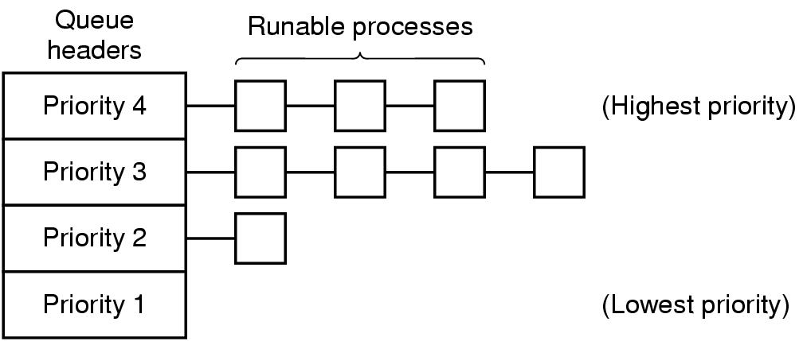
Önceliğe Göre Çizelgeleme
Her sürecin önceliğinin sayısal bir karşılığı vardır.
Tüm süreçlerin öncelikleri eşit ise, FCFS gibi davranır.

Slide 40
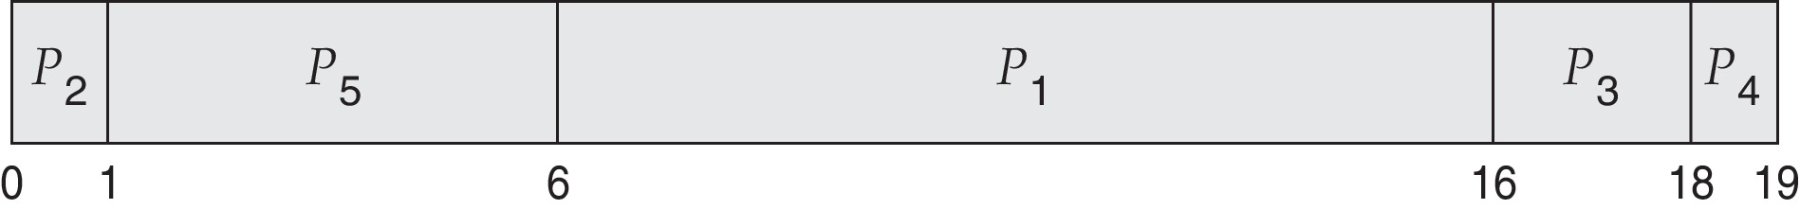
Önceliğe Göre Çizelgeleme Örnek Senaryo
Süreç Servis süresi Öncelik
P1 10 3
P2 1 1
P3 2 4
P4 1 5
P5 5 2
Gantt çizelgesi
Ortalama bekleme süresi: 8.2

Slide 41
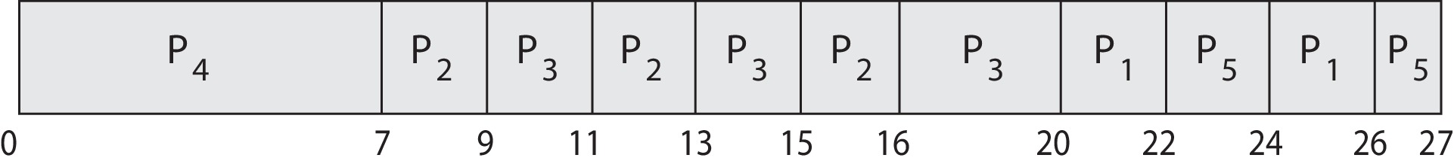
Önceliğe Göre ve Sıralı Çizelgeleme
Süreç Servis süresi Öncelik
P1 4 3
P2 5 2
P3 8 2
P4 7 1
P5 3 3
Gantt çizelgesi (kuantum = 2)

Slide 42
Çoklu Kuyrukta Çizelgeleme
Süreçler önceliklerine göre ayrı kuyruklara yerleştirilir.
Önceliği ve yaşlanmayı yönetir,
  Ek yükü azaltarak sistem performansını artırır.
Uygulaması karmaşıktır,
  Sıra değişiklikleri nedeniyle yüksek yanıt süresine neden olabilir.
CPU'ya bağlı sürece büyük zaman dilimi (quantum) verilir.
Etkileşimli sürece küçük zaman dilimi (quantum) verilir.
Yüksek öncelikli kuyruktakiler bir zaman dilimi koşar,
  Bir sonraki kuyruktakiler iki zaman dilimi koşar...
  Bir süreç koştuktan sonra, sonraki kuyruğa taşınır.

Slide 43
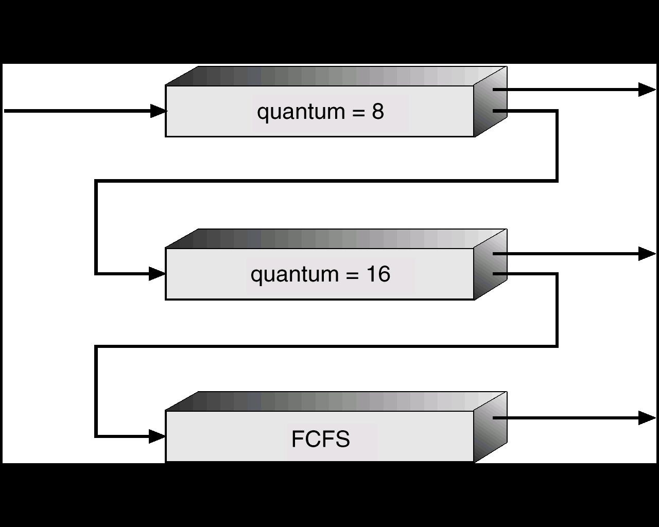
Çoklu Kuyrukta Çizelgeleme Örnek Senaryo
Üç kuyruk:
  Queue0 – zaman dilimi 8 ms, FCFS
  Queue1 – zaman dilimi 16 ms, FCFS
  Queue2 – FCFS

Slide 44
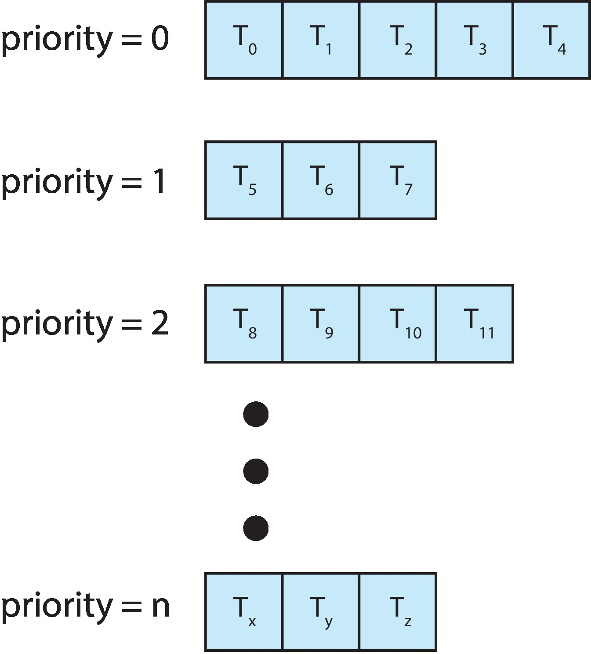
Çoklu Kuyrukta Çizelgeleme
Her öncelik düzeyi için farklı kuyruklar var.
Süreç koştuktan sonra farklı kuyruğa atanabilir.
Her düzeyde kullanılan algoritma değişebilir.
Terminalde her enter tuşuna basıldığında
terminale ait süreç en yüksek öncelik kuyruğa taşınır.

Slide 45
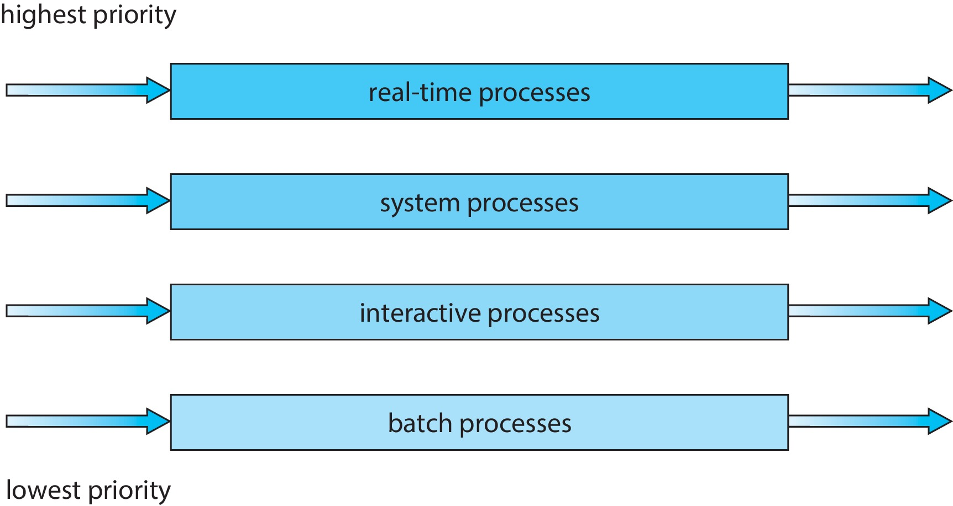
Çoklu Kuyrukta Çizelgeleme
.

Slide 46
En Kısa Süreç Önce Çizelgeleme
Bir sonraki adımda yürütülecek süreç, kalan sürelerine göre çizelgelenir.
CPU kullanımını en üst düzeye çıkarır.
Ortalama bekleme süresini azaltır.
Etkileşimli sistemlerde bir sürecin kalan süresini tahmin etmek zordur.
  Geçmiş davranışlara dayalı olarak tahminde bulunulabilir.
    T0, T0 / 2 + T1 / 2, T0 / 4 + T1 / 4 + T2 / 2..
  Mevcut ve önceki tahminin ağırlıklı ortalaması alınabilir.

Slide 47
Öncelik Ters Çevirme (Priority Inversion)
Düşük öncelikli bir süreç, bir kaynağı işgal etmişse, yüksek öncelikli bir süreç o kaynağı kullanamaz.
Yüksek öncelikli süreç, düşük öncelikli sürecin sonlanmasını bekler.
  Düşük öncelikli süreç sistem kaynağına erişmiş olabilir.
  Kritik bölgede olabilir.

Slide 48
Öncelik Ters Çevirme
Öncelik sıralaması: P1 < PRT3 < PRT2
PRT3, P1’i önler, önceliği yüksek.
PRT2, P1'i bekler, kaynağı P1 ele geçirmiş.
PRT2, PRT3'ü bekler.

Slide 49
Garantili Çizelgeleme
Önceden belirlenmiş bir programa göre çizelgeleme yapar.
Gerçek zamanlı sistemler için uygun, öngörülebilir bir davranış sağlar.
Sınırlı esneklik, öngörülemeyen durumlarda düşük performans.
Katı gerçek zamanlıya karşı yumuşak gerçek zamanlı.
  Katı: Bir fabrikada robot kontrolü (hard real time)
  Yumuşak: CD çalar (soft real time)
Algoritmalar,
  statik (çalışma süreleri önceden bilinen) veya
  dinamik (çalışma zamanı kararları) olabilir.

Slide 50
Piyango Çizelgeleme
Süreçlere bilet atanır ve yürütme için rastgele bir bilet seçilir.
İşlemci ataması için periyodik olarak çekiliş yapılır.
Önceliği ve yaşlandırmayı yönetir.
Ek maliyeti azaltır ve sistem performansını artırır.
Uygulanması karmaşık.
Dengesiz bilet dağılımı durumunda öngörülemez davranır.
Önemli süreçler için fazla çekiliş hakkı tanınır.
  Öncelikler bu şekilde değiştirilebilir.

Slide 51
Adil Paylaşım Çizelgeleme
Süreçler son kullanım geçmişlerine göre çizelgelenir.
Süreçler arasında kaynakları dengeler.
Genel sistem yanıt verebilirliğini artırır.
Kullanım geçmişlerinin izlenmesi, ek yüke neden olabilir.

Slide 52
Değerlendirme
Her algoritmanın kendi güçlü ve zayıf yönleri vardır.
Round-Robin, Priority, Multiple Queues ve Fair-Share kesmeli algoritmalardır (preemptive).
Shortest Process Next, Guaranteed, Lottery önceliği dikkate almaz ve CPU kullanımını üst düzeye çıkarmayı amaçlar.
Algoritma seçimi, işletim sisteminin
  yanıt verebilirlik,
  öngörülebilirlik,
  kaynak tahsisi ve
  adalet gibi hedeflerine bağlıdır.

Slide 53
POSIX Gerçek Zamanlı Çizelgeleme
POSIX.1b standardı.
API, gerçek zamanlı iş parçacıklarını yönetmek için fonksiyonlar sağlar.
Gerçek zamanlı iş parçacıkları için iki seçenek tanımlar:
  SCHED_FIFO - FIFO kuyruğuna sahip FCFS stratejisi kullanır. Eşit önceliğe sahip iş parçacıkları için zaman dilimleme yoktur.
  SCHED_RR - Eşit önceliğe sahip iş parçacıkları için zaman dilimleme vardır.
Çizelgeleme kuralını öğrenmek ve atamak için:
pthread_attr_getsched_policy(pthread_attr_t *attr, int *policy)
pthread_attr_setsched_policy(pthread_attr_t *attr, int policy)

Slide 54
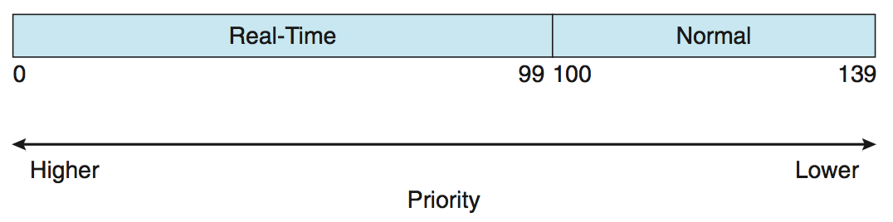
Linux Çizelgeleme
Completely fair scheduler (CFS) kullanır.
Her bir sürecin belirli bir önceliği vardır.
En yüksek çizelgeleme sınıfındaki en yüksek öncelikli görevi seçer.
Sabit zaman dilimleri atamak yerine CPU kullanım oranına dayalıdır.
İki çizelgeleme sınıfı vardır, genişletilebilir.
  varsayılan,
  gerçek zamanlı.
Gerçek zamanlı süreçlerin
statik öncelikleri vardır.

Slide 55
Windows Çizelgeleme
Önceliğe dayalı kesmeli (priority based preemptive) çizelgeleme kullanır.
Sonraki adımda en yüksek öncelikli iş parçacığı çalışır.
İş parçacığı (1) bloke olana kadar, (2) zaman dilimi bitene kadar, (3) daha yüksek öncelikli bir iş parçacığı gelene kadar çalışır.
Gerçek zamanlı iş parçacıkları, diğerlerini bloke edebilir.
32 seviyeli öncelik şeması kullanır.
  Değişken sınıf 1-15, gerçek zamanlı sınıf 16-31.
Öncelik 0, bellek yönetimi iş parçacığıdır.
Her öncelik için kuyruk tutulur.
Çalıştırılabilir iş parçacığı yoksa, boş (idle) iş parçacığı çalıştırılır.

Slide 56
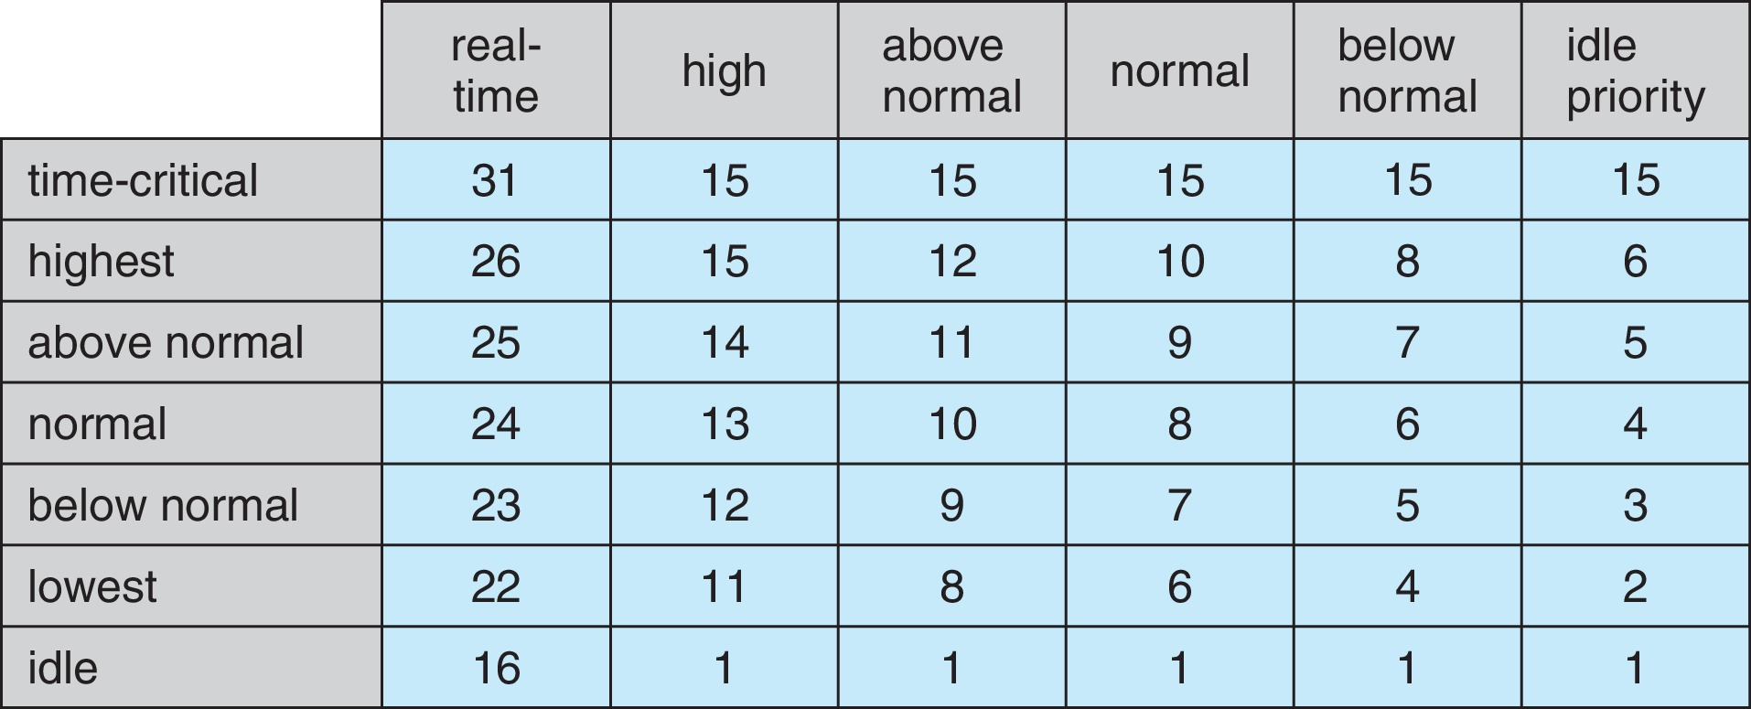
Windows Öncelikler
.

Slide 57
SON

